Slide 1
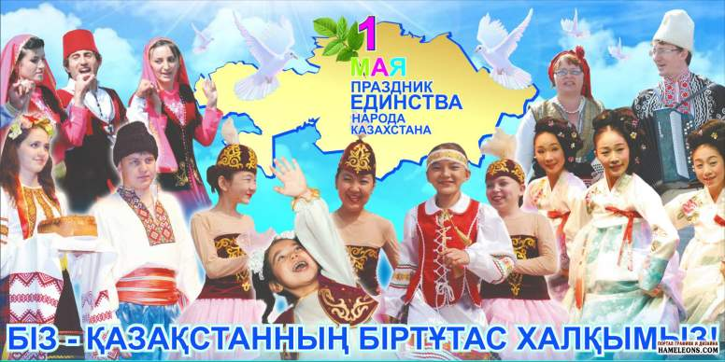
День единства народов Казахстана

Slide 2
Да здравствует Первое Мая Весенний и праздничный день, Природа весной пробуждается И расцветает сирень. Давайте дарить поздравления Любимым родным и друзьям Скажите, как сильно вы любите, Как все они дороги Вам.

Slide 3
Весной много праздников. И один из таких праздников 1 Мая – День единства народов Казахстана (День межнационального согласия). Это праздник мира, труда, дружбы. Поодиночке не сделать того, что можно сделать вместе. Один посадит дерево, а все вместе – сад. Один успеет положить только кирпич, а вместе уже построили дом! Соединяет людей дружба.

Slide 4
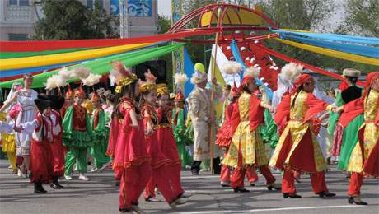

Slide 5
Когда живётся дружно, Что может лучше быть! И ссориться не нужно, И можно всех любить.

Slide 6
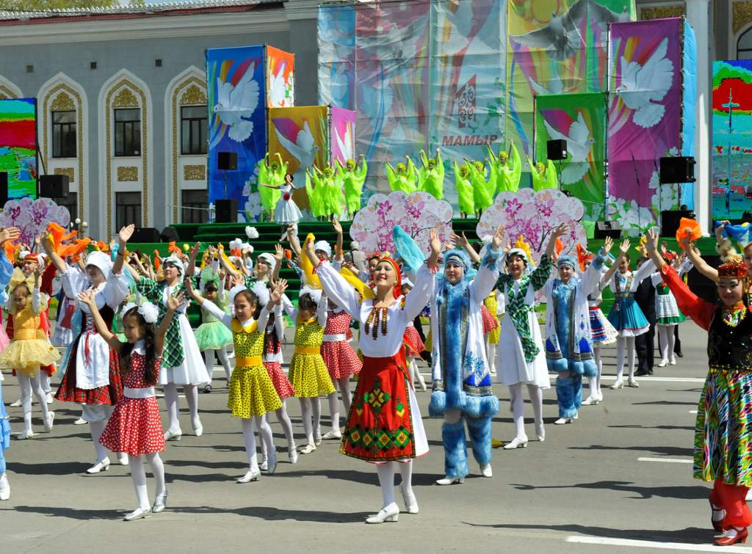

Slide 7
Праздник весны, единства проникнут духом дружбы и солидарности народов. Велика наша Родина – Казахстан. Многонациональна наша республика: казахи и русские, украинцы и белорусы, татары и немцы, корейцы и поляки, узбеки и уйгуры, и многие-многие другие – люди всех национальностей отмечают праздник Первомай. Каждый народ имеет богатую культуру. От поколения к поколению передаются сказания, легенды, традиции. По-разному рассказывают сказки разные народы, разные песни поют детям в колыбели, но всех их объединяет желание бороться за счастье, справедливость, мир, дружбу.

Slide 8
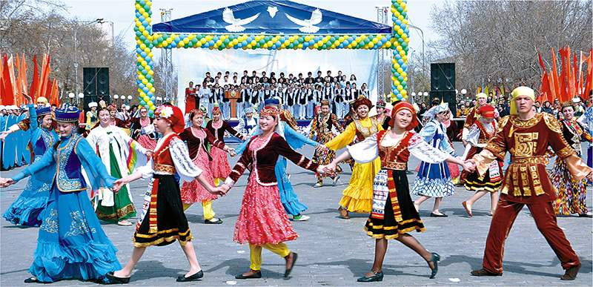

Slide 9
Мы дружной семьею живем в Казахстане Татары, уйгуры и русские с нами. Так пусть же крепнет во веки веков Дружба народов всех возрастов. Дружба народов — не просто слова, Дружба народов навеки жива. Дружба народов — счастливые дети, Колос на ниве и сила в расцвете. Дружба народов — бескрайний простор, Мир и согласие, девичий хор, Звонкая песнь чабана молодого, Сад, виноград возле дома родного.

Slide 10
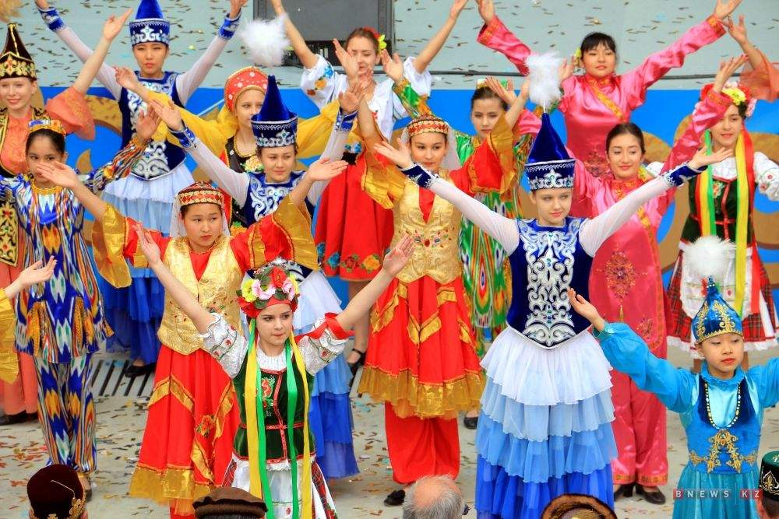

Slide 11
Казахстан – многонациональная республика. В нашей стране живут люди более ста национальностей, в наших классах учатся дети разных народов, и это нисколько не мешает им дружить, общаться друг с другом, помогать друг другу. Верный друг – всего ценней. - Ребята, а ваши друзья могут говорить на других языках? - Ребята, а на каких языках вы знаете слова-приветствия? Какие?

Slide 12
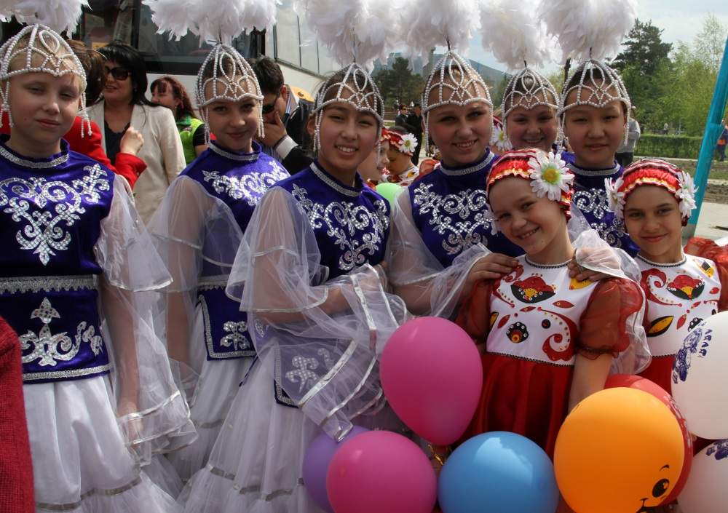

Slide 13
Дружба, труд, мир… На всём земном шаре, на всех языках звучат эти заветные слова. Мир – чтобы трудиться, радоваться цветущим вёснам, мечтать. Свободный труд – чтобы украшать родную планету, приносить людям радость и счастье. Народ Казахстана делает всё для того, чтобы с каждым днём крепнул мир на земле.

Slide 14
Нам нужен мир! Тебе, и мне, И всем на свете детям! И должен мирным быть рассвет, Который завтра встретим.

Slide 15
Всех нас, людей всех национальностей объединяет одно из важных понятий: МЫ- народ Казахстана. Мы едины и в этом наши сила и успех. И 1 мая мы отмечаем День единства народов Казахстана.

Slide 16
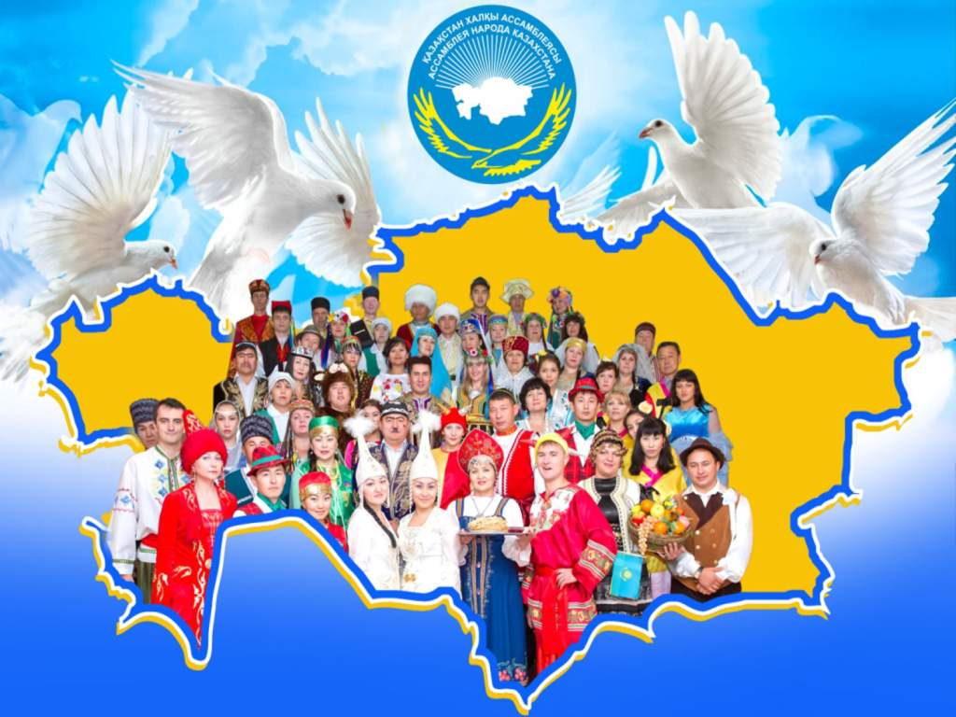

Slide 17
Для будущего процветания нашей страны необходимы стабильность внутри государства, дружба и согласие между народами, населяющими её. И мне хотелось бы закончить наше мероприятие строками из стихотворения о Казахстане: На просторах Казахстана Много разных народов живет. Все народы, как братья равны, Всем народам — любовь и почет. Мир — солнышку и детям, Мир — природе, мир — весне! Мир — былинке, мир — планете! Мир — всем людям на Земле!

Slide 18
